Slide 1
作神的後嗣
讀經﹕加拉太書4.1-7
2020/8/2 ACCCN
張麟至 牧師

Slide 2
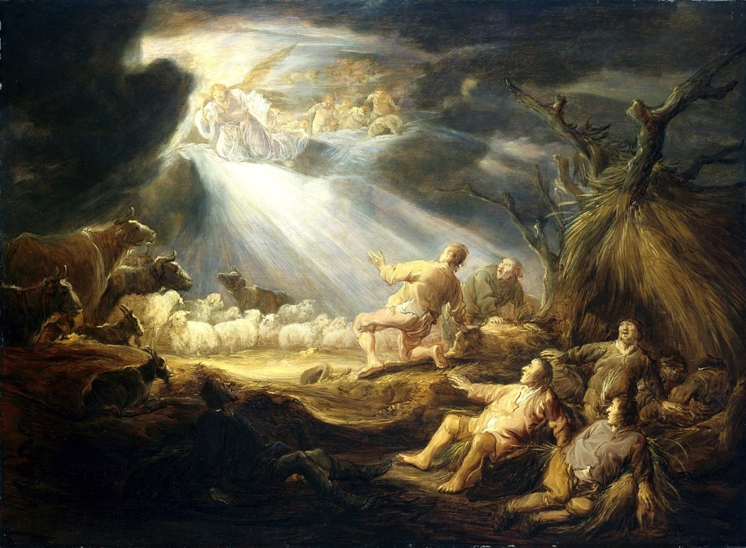
劃時代的祝福
每年聖誕節在慶祝什麼﹖慶祝救主耶穌的降生。「在至高之處榮耀歸於神﹐在地上平安歸於祂所喜悅的人。」(路2.14) 神的
兒子把救恩帶到人間﹐我們
怎能不大大歡慶呢﹖
The Annunciation to the Shepherds
by Benjamin Gerritsz Cuyp n.d.
at Museum of Fine Arts, Houston

Slide 3
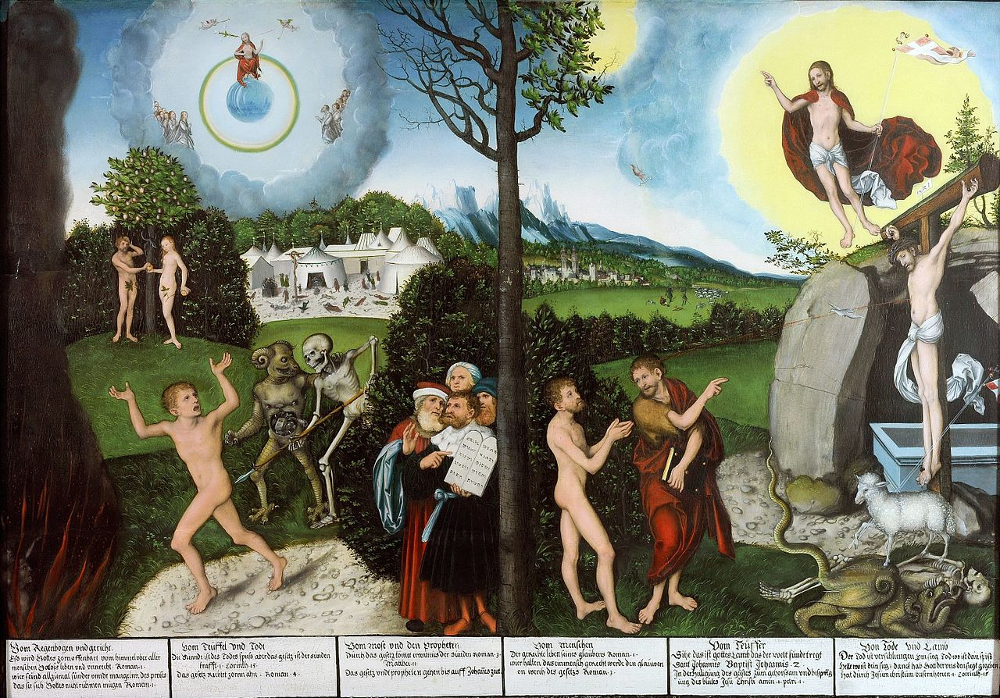
加4.1-7與3.23-29一樣﹐都襯托出救恩史上兩個世代的對比。在前者以「因信得救的理」劃分了舊約和新約兩大世代。在後者看到隱祕「時候」之滿足﹐於
是神子道成肉身﹐劃分
了神的兒女在律法之下
的約束﹐及得著聖靈與
兒子的名份的自由。
Law and Gospel
by Lucas Cranach the Elder 1529
at Herzogliches Museum, Gotha, Germany

Slide 4
這兩段經文－3.23-29與4.1-7－是平行經文﹔
那麼﹐為什麼要再說一遍呢﹖
其實4.1-7在前進﹐透露出神賜給我們更多的恩惠。3.29說﹐救恩包括承受屬靈的產業﹐就是4.7所說的﹑我們乃是神的後嗣﹗做後嗣﹐我們都懂。不過保羅用了一個神學性的詞彙－兒子的名份(huiothesia)－來表達。

Slide 5
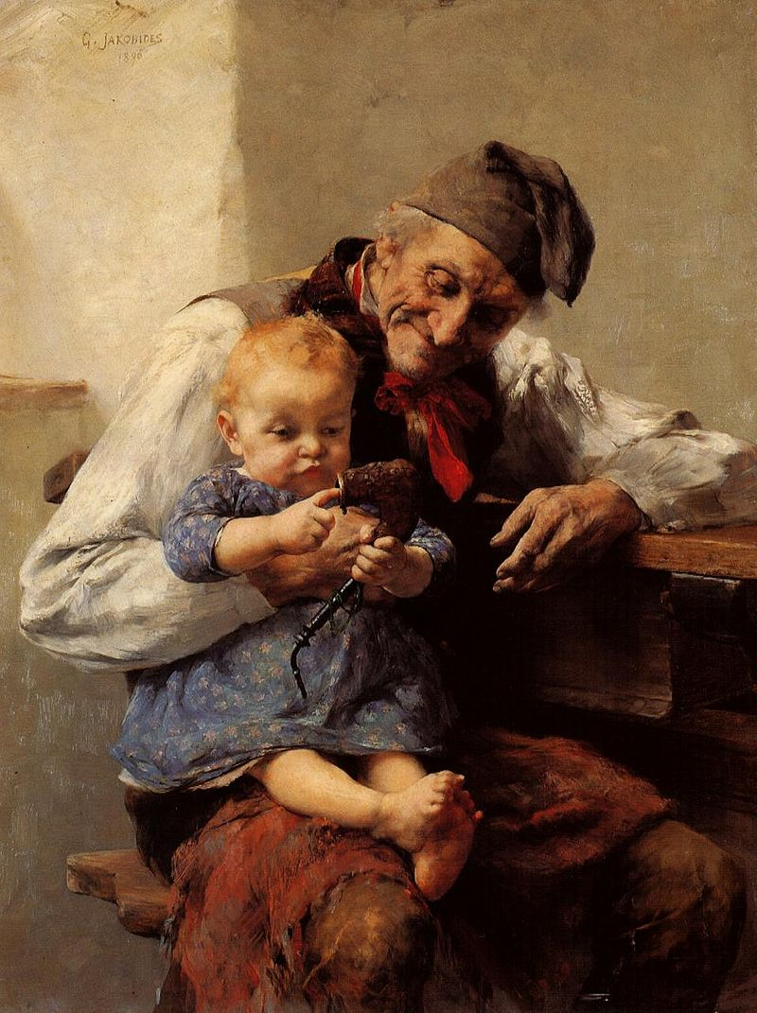
此字在新約出現五次﹐另見羅8.15, 23, 9.4﹐弗1.5。 光有這福份還不夠﹐聖靈(3.2, 14)進一步引導我們今日經歷「兒子的名份」所帶來的福份(4.6)。這福份又引來了救恩的確據。
The Favorite [Adoption]
by Georgios Iakovidis 1890

Slide 6
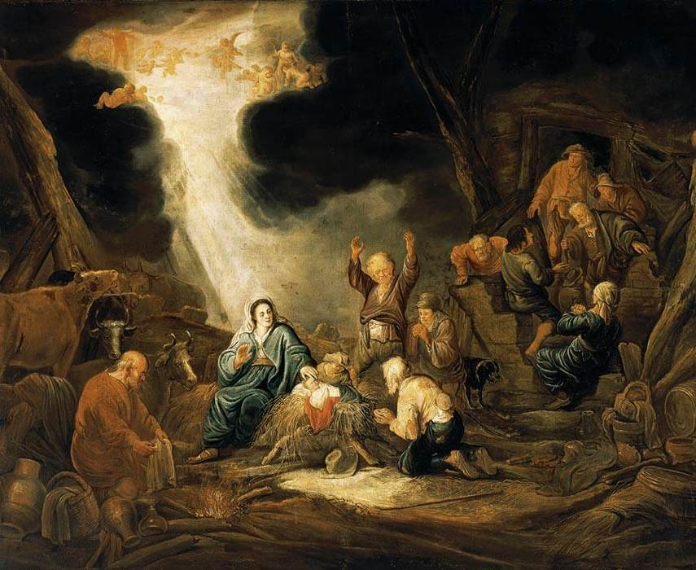
末日榮耀破曉
什麼是新世代呢﹖聖經只有兩個世代﹐一是舊世代﹐另一是新世代。舊者因人的犯罪漸漸過去了﹐而新者因神子降臨﹐不
但引進了救恩﹐且如旭日東昇﹐
越照越明。
Adoration of the Shepherds
by Benjamin Gerritsz Cuyp before 1650

Slide 7
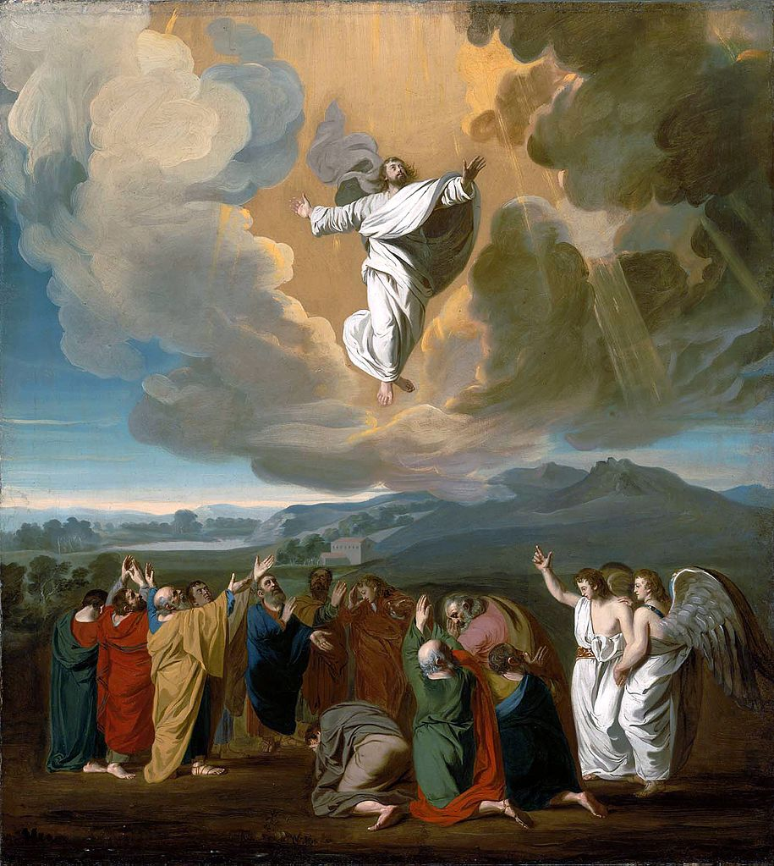
神在新世代按著新約賜福我們﹔神子在受難夜和我們諦訂新約﹐在祂復活後﹐就帶著祂的血進入榮耀﹐在父神那裏完成新約的實質。末日的榮耀破曉了﹗所以這約下所有的福份都染上厚重末日榮耀之光彩。
The Ascension
by John Singleton Copley 1775
at Museum of Fine Arts, Boston

Slide 8
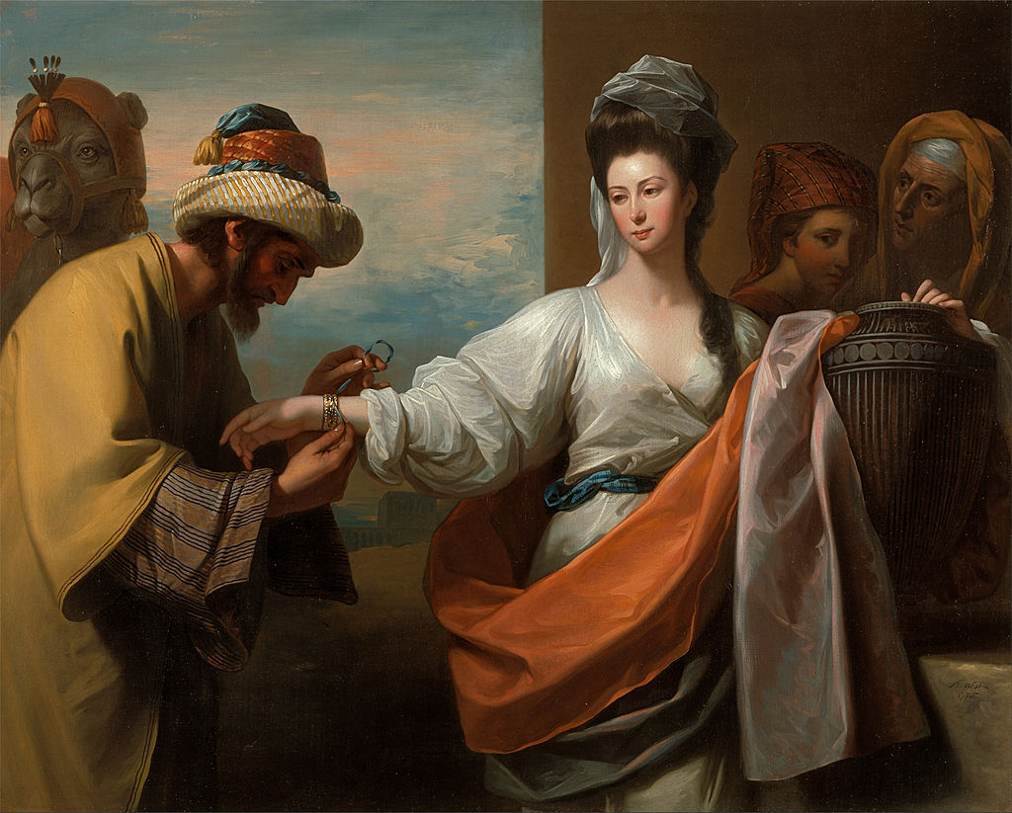
在舊約時代﹐神的兒女固然蒙福﹐但3.23-29說乃在律法的訓蒙和看守之下﹐直等信心時代的來臨。4.1-3說蒙恩者就像已承受產業之全業的主人﹐可是因他還是孩童
(νήπιος)﹐ 其光景就像奴僕
一樣﹐在律法~師傅+管家
之下。他在等父親預定時候
之滿足。
Eliezer (Isaac’s Guardian)
Tying the Bracelet on Rebecca's Arm
by Benjamin West 1775
at Yale Center for British Art

Slide 9
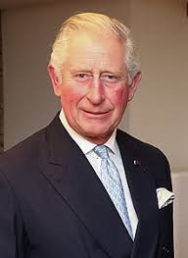
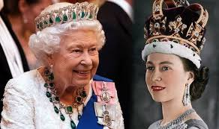
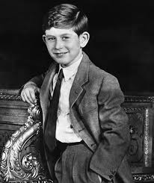
(Prince Charles還在等嗎﹖Queen Elizabeth II 1926年生﹐1953年登基﹐在位67年﹐打破有史以來的記錄。Charles 1948生﹐1958年封為太子﹐到如今已62年了。)

Slide 10
「父親預定的時候來到」﹐少主就可承受產業﹐做富有快樂自由的主人。「他們是以色列人﹔那兒子的名分﹑榮耀﹑諸約﹑律法﹑禮儀﹑應許都是他們的。」(羅9.4) 此節清楚講明舊約時代神的兒女享受到的特權﹐可是這一切都只是「後事的影兒﹐那形體卻是基督。」(西2.17) 他們還在等待….
*羅9.4的「兒子的名份」與加4.5者迥異。

Slide 11
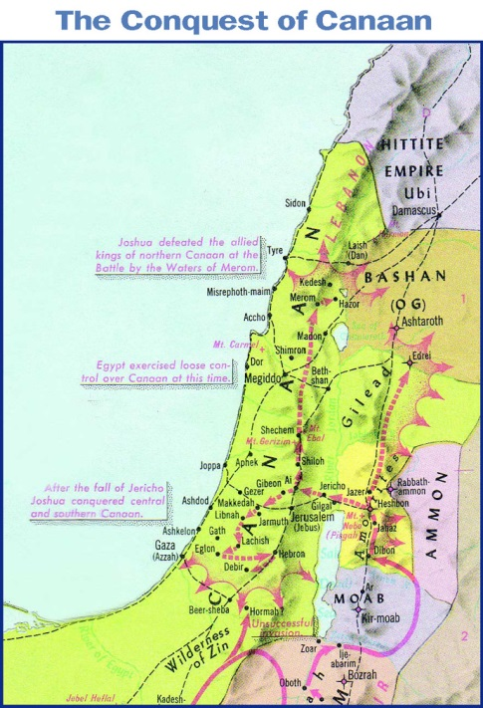
最能突顯新約福份的恩典﹐非兒子的名份莫屬。加拉太書第四章﹕在其前論到新約的福份﹐多把焦點放在罪得赦免﹑因信稱義﹑脫離咒詛﹐甚至新造形像等。這些福份都與罪的
除去有關。→4.1-7則進一步講到新約
積極的福份﹐也是最末世性的﹑最富
末世榮耀的福份﹐即承受屬靈的產業﹐
或說得享兒子的名份。
進迦南預表
承受屬靈的基業

Slide 12
神的兒子到地上來做什麼呢﹖4.5用了兩個連接詞hina﹐來說明主來的目的。主來的目的是將我們從律法的捆綁下「贖出來」(eksagorasei) 。其意是釋放﹐使人得自由﹔這是救贖工作的積極面。第二個目的子句進一步地說明神使我們釋放的內容﹐即賜給我們兒子的名份。

Slide 13
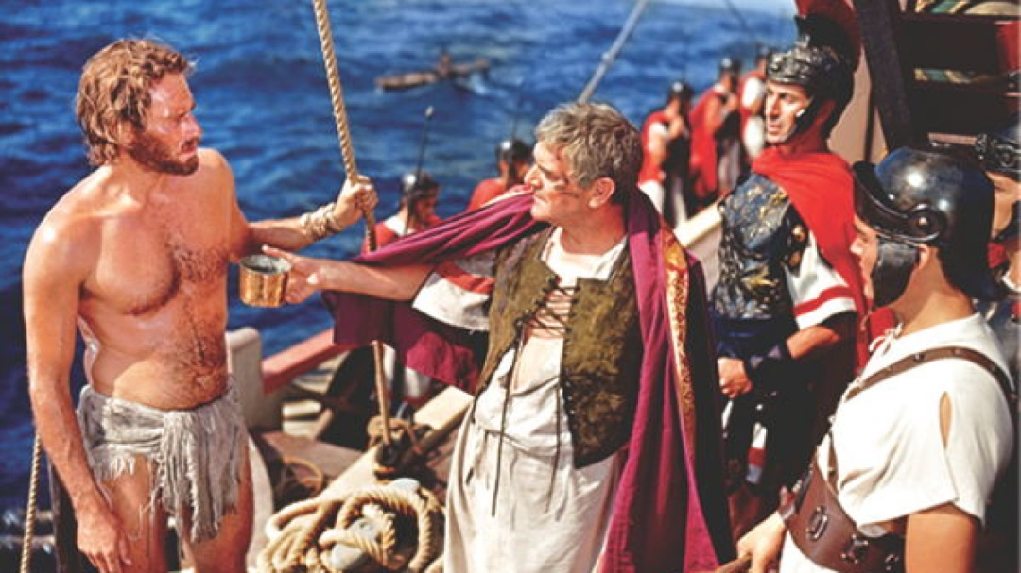
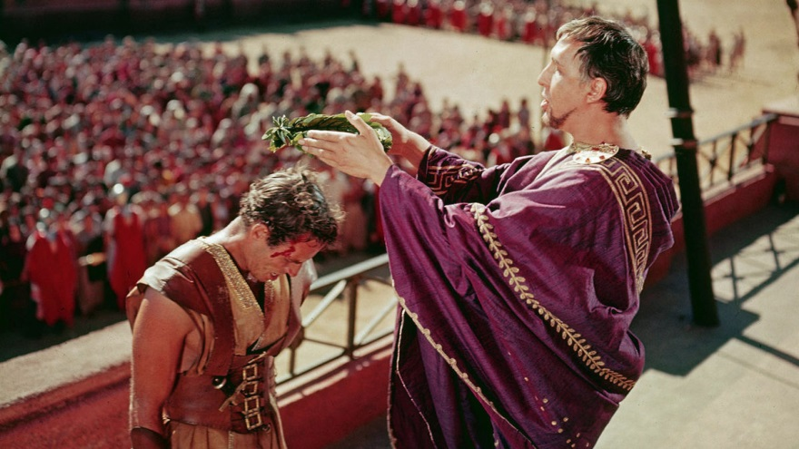
Ben-Hur Saves Quintus Arrius
Ben-Hur Croned by the Caesar
Ben-Hur 賓漢(1959)電影最能說明什麼叫做兒子的名份所帶來的自由與光榮

Slide 14
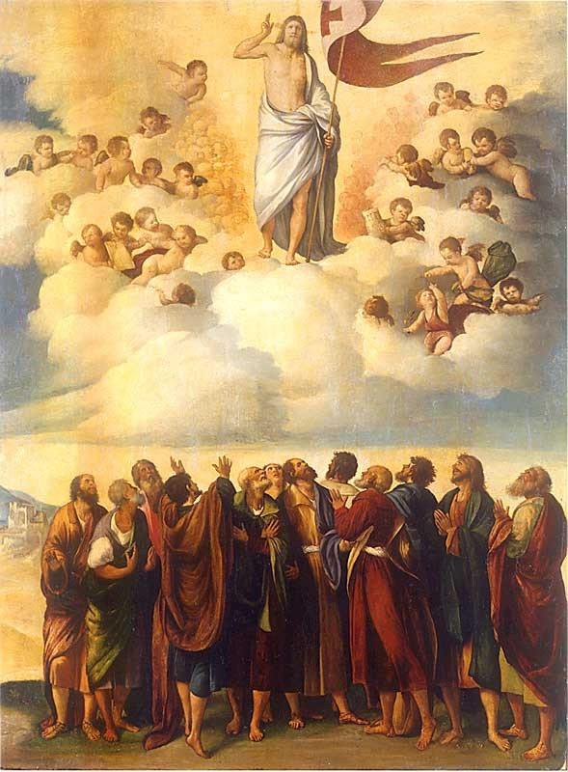
BDAG注意到﹐在LXX裏沒有出現過「兒子的名份」(huiothesia)這個字眼。為什麼呢﹖因為它根本就是新約時代特有的恩典。兒子的名份是區分新舊兩約迥異性﹑指標性的恩典﹐它是劃時代的﹐也是最具末世性的。
Ascension of Christ
by Dosso Dossi 16th century

Slide 15
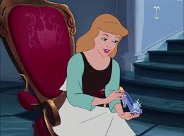
救恩的灰姑娘
然而兒子的名份卻是教會裏的灰姑娘﹐常被我們忽略了。它在教義史上被重視﹐不得不提起加爾文。這教義是他的最愛。
不論是基督教要義還是聖經註
釋或講道集﹐大概每幾頁都有
機會出現這個字眼或其神學概
念。

Slide 16
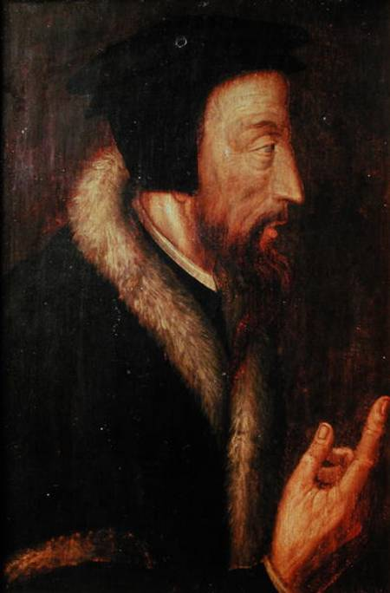
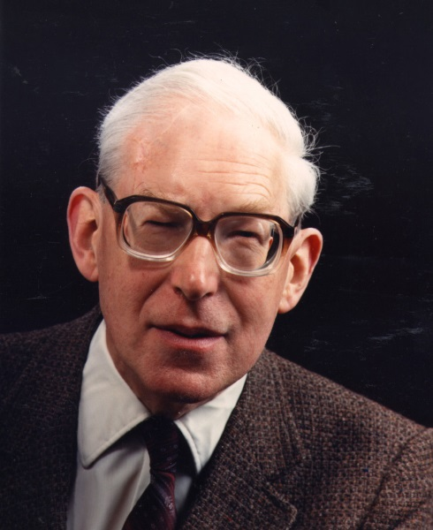
加爾文也說過﹐神對我們的愛沒有比稱我們為神的兒女﹐來得更大了﹔它是「屬靈好處之豐滿」。
巴刻博士稱這一個福份是「冠頂的祝福」(crowning blessing)﹐ 是聖靈在聖徒身上所施行救恩的成全﹐最具末世性的福份。

Slide 17
◎兒子名份定義
首次寫入信仰告白的是西敏士信仰告白XII﹐它也出現在大教義問答74﹐及小教義問答34裏。後者給予簡單的定義﹕
兒子的名份乃是神白白恩典的一項作為(約壹3.1)﹐藉此我們被接納在神的眾子的數目之內﹐並有權享受其所有的特權(約1.12。)

Slide 18
巴刻博士進一步詮釋它﹕
「在保羅的世界裏﹐兒子的名份通常是指有好品格的年輕成年男子﹐變成了富有卻無子者的後嗣﹐好持續他的家族姓
氏。可是保羅卻宣告﹕神
恩惠的兒子的名份乃是祂
領養壞品格的人﹐成為神
的後嗣﹐和基督同作後嗣
(羅8.17) 。」

Slide 19
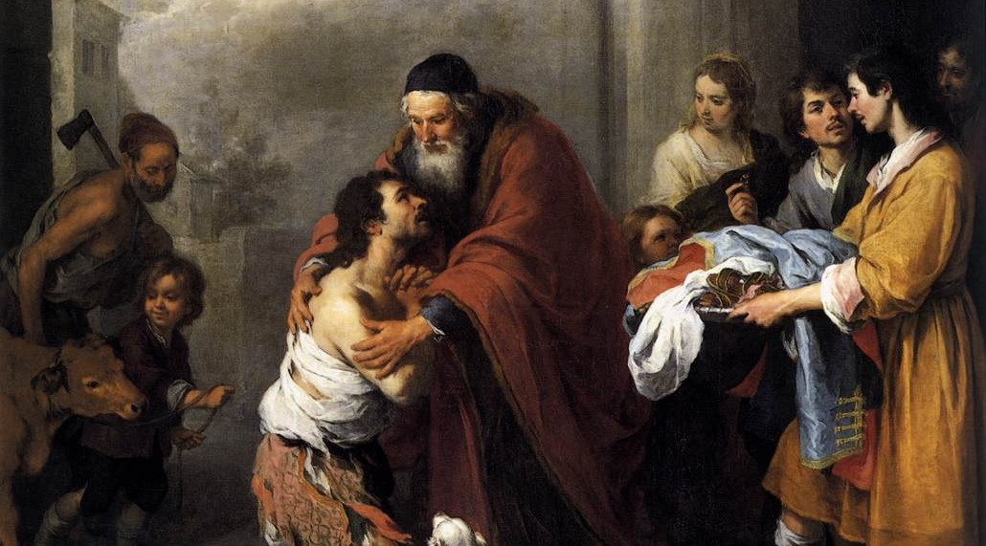
沒有比路15章的浪子回頭的比喻﹐更能詮釋何謂兒子的名份了。小兒子背叛父親﹐飄流在外。悔改回到父家前﹐心中想什麼﹖我只要做個雇工就好了﹐混口飯吃。結果他得到的是什麼﹖父親的親吻﹑上好袍子﹑
戒指﹑新鞋﹑筵席。
Return of the Prodigal Son
by Bartolomé Esteban Murillo 1667~70
at National Gallery of Art, D. C.

Slide 20
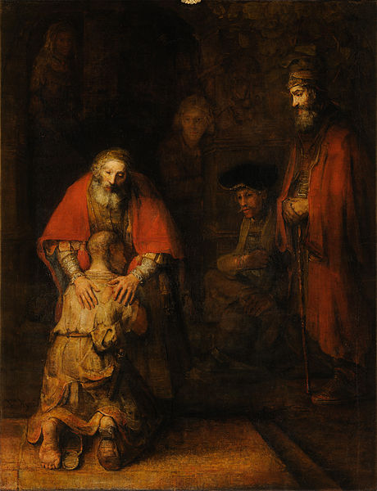
一言以蔽之﹐就是「兒子的名分」﹐遠遠超乎小兒子的想像﹐連大兒子也從未想到過的。其實誰才是浪子﹖是大兒子﹐一個活在父親家中的浪子﹗(大兒子隱約在左上角﹗)
Return of the Prodigal Son
by Rembrandt Harmensz van Rijn c. 1668
at Hermitage

Slide 21
◎創世以前預定
這個大恩典老早就在神的心中﹐要厚賜給選民的。「^{1.5}[神]因愛我們﹐就按著自己意旨所喜悅的﹐預定我們藉著耶穌基督得兒子的名分﹐^{1.6}使祂榮耀的恩典得著稱讚。」(弗1.5-6) 這是神從創立世界以前就預定好了的。

Slide 22
預定論在教會史上鬧得沸沸揚揚的。弗1.6開了我們的心眼﹐看看什麼是聖經上正宗的預定論﹐原來它所要突顯的是神在萬古之先﹐在基督裏預定蒙恩者在永世裏享盡兒子的名份的風光﹗神從永遠看到永遠﹐這是救恩舞台上最耀眼的珍珠﹐它是神的最愛﹐你看到了沒有﹖這才是正確的預定論。預定論絕非神給我們演練邏輯體操的﹐而是讓我們欣賞﹑驚嘆﹑讚美﹑敬拜的－因著祂所賜的末世精品﹐兒子的名份。

Slide 23
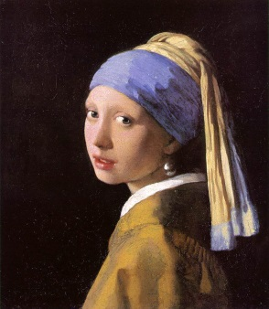
這幅畫是尼德蘭的國寶﹐它的重點是女孩所佩戴的珍珠耳環。神也給我們佩戴珍珠﹐就是兒子的名份。
Girl with a Pearl Earring
by Johannes Vermeer c. 1665
at Mauritshuis, Hague, Netherland

Slide 24
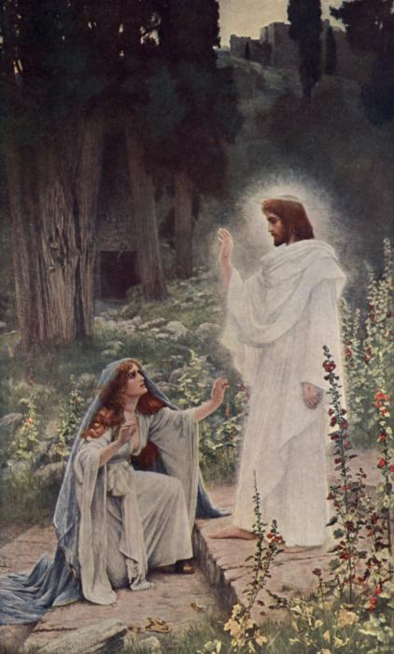
◎主成全這名份
神怎樣備妥這福份﹖加4.4-5﹕使我們得到兒子的名份﹐是神子道成肉身終極的目的。因此主復活後首次顯現時﹐就向宣佈﹐「我要升上去見我的父﹐也是你們的父﹔見我的神﹐也是你們的神。」
Noli me tangere
by Herbert Gustave Schmalz c. 1890

Slide 25
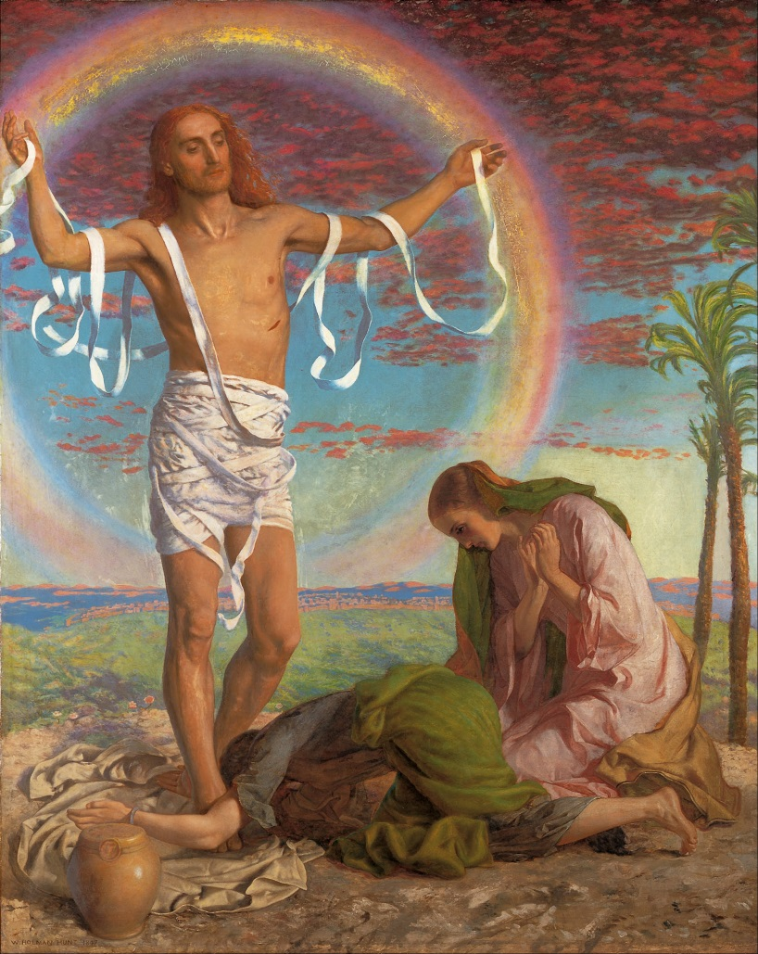
這是新約最偉大的宣告﹐神成為我們的父﹐是舊約理想的實現﹐ 也是主禱文的根基。新約時代的神的兒女怎樣可以來到施恩座前呢﹖惟獨因為神是我們的父﹐而恩約下的父子的關係正是主復活後﹑為我們贏取的第一特權。
Christ and the Two Marys
by William Holman Hunt 1847 & 1897

Slide 26
◎直等身體得贖
兒子的名份好是好﹐畢竟是末日才全然兌現的。「我們這有聖靈初結果子的﹐也是自己心裏歎息﹐等候得著兒子的名分﹐乃是我們的身體得贖。」(羅8.23) →惟當復活變化﹑得到新造的身體時﹐即主再來時﹐我們才得享這一福份。

Slide 27
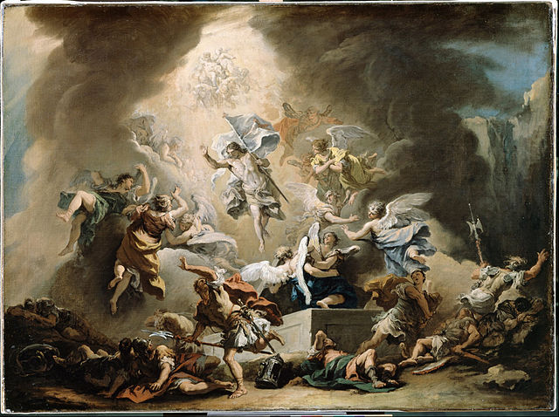
The Resurrection
by Sebastiano Ricci
c. 1715
at Dulwich Picture Gallery

Slide 28
這究竟是怎樣的福份呢﹖難道真有一塊產業要賜給我們嗎﹖那是純屬靈的﹐約壹書3.2給予我們最佳的指津﹕
「親愛的弟兄啊﹐我們現在是神的兒女。
將來如何還未顯明。
但我們知道﹐當將來如何顯明時﹐我們必要像祂﹐
因為必得見祂的真體。」
*這裏的「祂」乃是父神﹐不是子神。

Slide 29
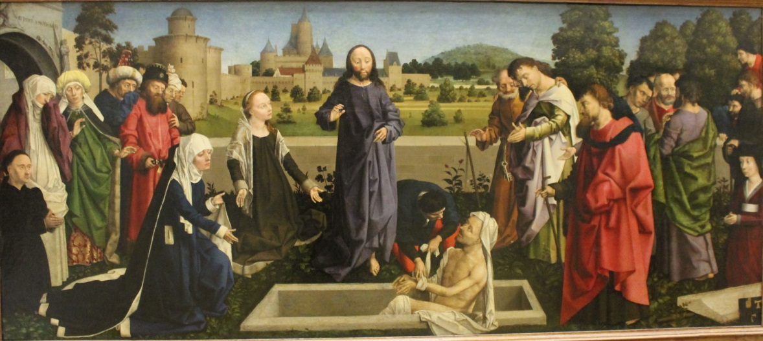
兒子的名份提及兩件事﹕像父神與見父神。其間又用「因為」將之連結起來。
像神就是成聖﹐像父神那樣的聖潔﹐其終極目的是見神。何等不可思議﹐受造之物面對面看見住在人不能靠光裏的父(參提前6.16)﹗這是兒子的名份成全的指標。
Resurrection of Lazarus
by Colin d'Amiens
aka Nicholas d'Ypres, 1450-60

Slide 30
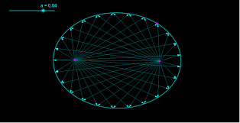
「凡向祂有這指望的﹐就潔淨自己﹐像祂潔淨一樣。」前面也說﹐「但我們知道…」末日的兒子的名份在今生帶動了兩項重要的恩惠﹕成聖與救恩的確據。末日恩惠和今生恩惠就像橢圓的兩個焦點﹕
當一個振動時﹐會帶動另一個－成聖或確據－也振動。

Slide 31
兒子的名份看得到吃不到﹖當我們極其渴慕追求它時﹐聖潔的火焰就被挑旺起來﹕
²但願聖火今在我心 就已發旺不休
燒掉所有卑情下品 並使高山鎔流
⁵搖動的心求你扶掖 使它變成堅崖
基督成為我的世界 我的全心成愛
新約的靈命與倫理都是末世性的﹐推動力主要不是來自良心對十誡的順服﹐而是因著末日榮耀的吸引而產生的。

Slide 32
聖靈今日工作
最重要的是如何今生享受兒子的名份﹖這正是聖靈今日昇級版的工作﹐平行經文如下﹕
加4.6﹕你們既為兒子﹐神就差祂的兒子的靈進入我們的心﹐呼叫﹕「阿爸﹗父﹗」
羅8.14-16﹕^{8.14}因為凡被神的靈引導的﹐都是神的兒子。^{8.15b}你們所受的…乃是使人得著兒子的名份之聖靈﹐因此我們呼叫﹕「阿爸﹗父﹗」^{8.16}聖靈與我們的心同證我們是神的兒女。

Slide 33
兒子的名份是末日才兌現﹐亦即我們改變得像父神一樣地聖潔﹐才得以面見祂的榮耀。那是將來在榮耀中的事。可是加4.6說﹐一旦成為神的兒女﹐神就差派祂的兒子的靈－其實就是聖靈－進入我們的心中呼叫。
聖靈的內住就是重生。聖靈呼叫什麼呢﹖「阿爸父啊﹗」這是聖靈的見證之教義﹐我們要用羅8.15-16的平行經文﹐說得更細一些。

Slide 34
◎聖靈引導我們
在聖靈呼叫之前﹐祂先引導我們﹐使我們治死罪﹐這是漸進成聖的工夫。羅8.12-14說﹐
^{8.12}弟兄們﹐這樣看來﹐我們並不是欠肉體的債去順從肉體活著。^{8.13}你們若順從肉體活著﹐必要死﹔若靠著聖靈治死身體的惡行﹐必要活著。^{8.14}因為凡被神的靈引導的﹐都是神的兒子。

Slide 35
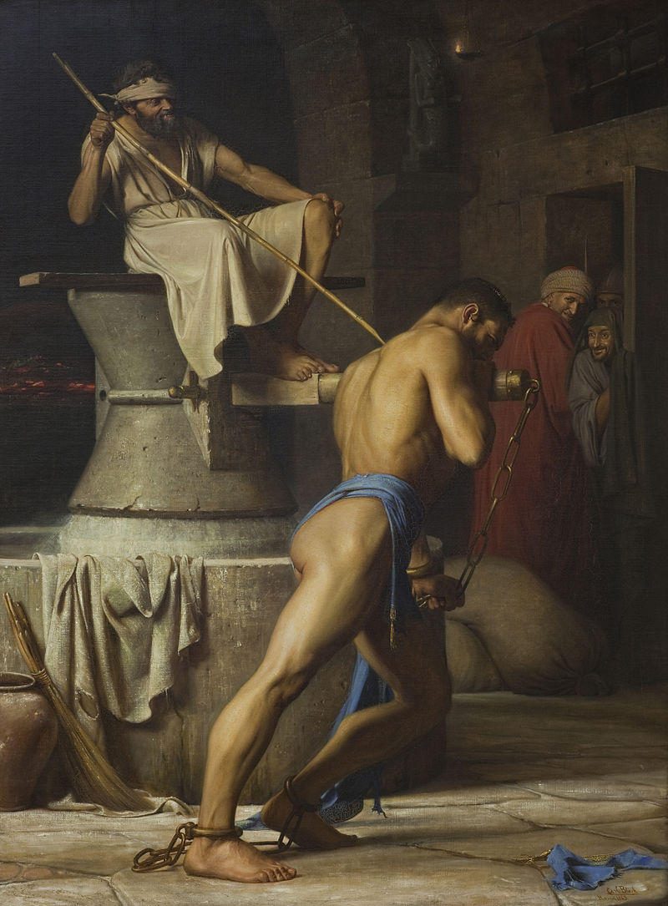
參孫一生真的開始追求聖潔﹑對付自己的罪惡﹐是從他眼被剜了﹑瞎了開始。他的心眼反而亮了﹐時刻尋求主旨﹐追求祂的榮耀﹐成為被主靈引導者。
Samson in the Treadmill
by Carl Bloch 1863

Slide 36
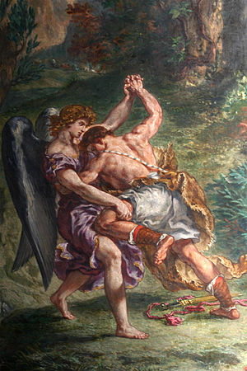
羅8.4起啟示神的兒女歸主後聖靈與情慾相爭的經歷﹔而我們必須要在聖戰裏靠主打贏﹐敵人不是別的﹐就是自己的敗壞。保羅用「肉體」來表達它。有這樣經歷的人﹐稱之為神的兒子。
Jacob Wrestling with the Angel (detail)
by Eugène Ferdinand Victor Delacroix 1854~61 from Mural of Saint-Sulpice, Paris

Slide 37
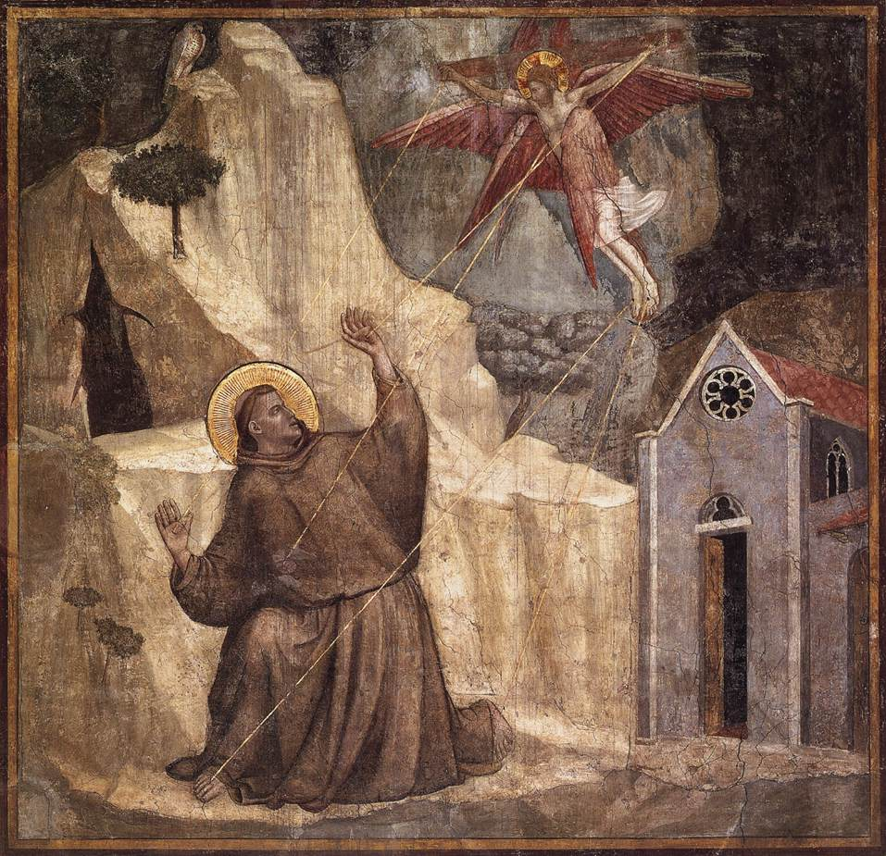
聖靈在我們心中的呼叫﹐是十分強烈﹑不尋常的經歷﹐我們相信神樂意經歷到這種說不出來﹑滿有榮光大喜樂之經歷
的人﹐是心靈裏已經有相當
潔淨的人﹔這樣﹐也會帶來
善果。
Stigmatisation of Saint Francis
by Giotto di Bondone 1325
at Basilica of Santa Croce

Slide 38
◎良心向神坦然
救恩的確據有三種來源﹕
第一﹑神救恩的話﹕如約3.16。
第二﹑內在的證據﹕這是我們良心觀察了我們自己的言行﹑經歷﹐自省有否救恩的見證。
第三﹑聖靈的見證﹕這是聖靈證明我們有救恩無誤的﹑直接的﹑立即的(infallible, direct, immediate)見證﹐如羅8.16﹐約壹1.4, 3.1-3。

Slide 39
約3.16是第一層的確據﹕大前提﹕約3.16＝神救恩的應許→小前提﹕我信主了→結論﹕我得永生。悔改等都是主觀的經歷﹐但確據乃建造在神的應許上。這種較客觀的確據乃是根基。
可是聖靈的工作繼續做成聖的基礎﹐這樣﹐良心看到父神時是安穩的。「我們的心若不責備我們﹐就可以向神坦然無懼了。」這正是羅8.15b所說的事﹕「我們呼叫﹕『阿爸﹗父﹗』」注意﹐這個呼叫是我們自己對父的呼叫。

Slide 40
◎聖靈直接同證
最奇妙的事發生了﹕「聖靈與我們的心同證我們是神的兒女。」當我們呼叫「阿爸父啊﹗」時﹐同時另一聲音也同呼叫「阿爸父啊﹗」。那是出自聖靈的聲音。到底幾個聲音呢﹖也可以說是一個﹐因為都在呼叫「阿爸父啊﹗」可是有時聖靈也在其中呼叫。這是最神聖的見證﹐是聖靈所做的見證﹕無誤的﹑直接的﹑立即的(infallible, direct, immediate)。

Slide 41
這個聖靈的見證也正是加4.6所說兒子的靈在我們心中的呼叫阿爸父啊﹗「呼叫」(krazon)是中性分詞﹐分明是兒子的靈的動作﹐不是我們的心的動作。它是強烈的動作﹐因此我們必能感受到的。這個呼叫本身也是一個啟示﹐要我們看見父的慈愛是何等地闊長高深。

Slide 42
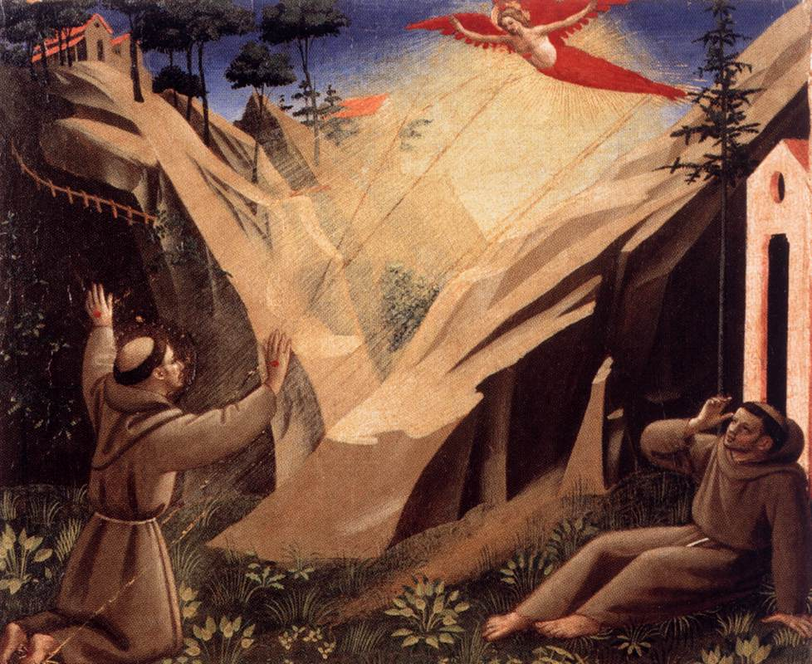
Receiving the Stigmata
by Fra Angelico c. 1429
at Vatican Pinacoteca

Slide 43
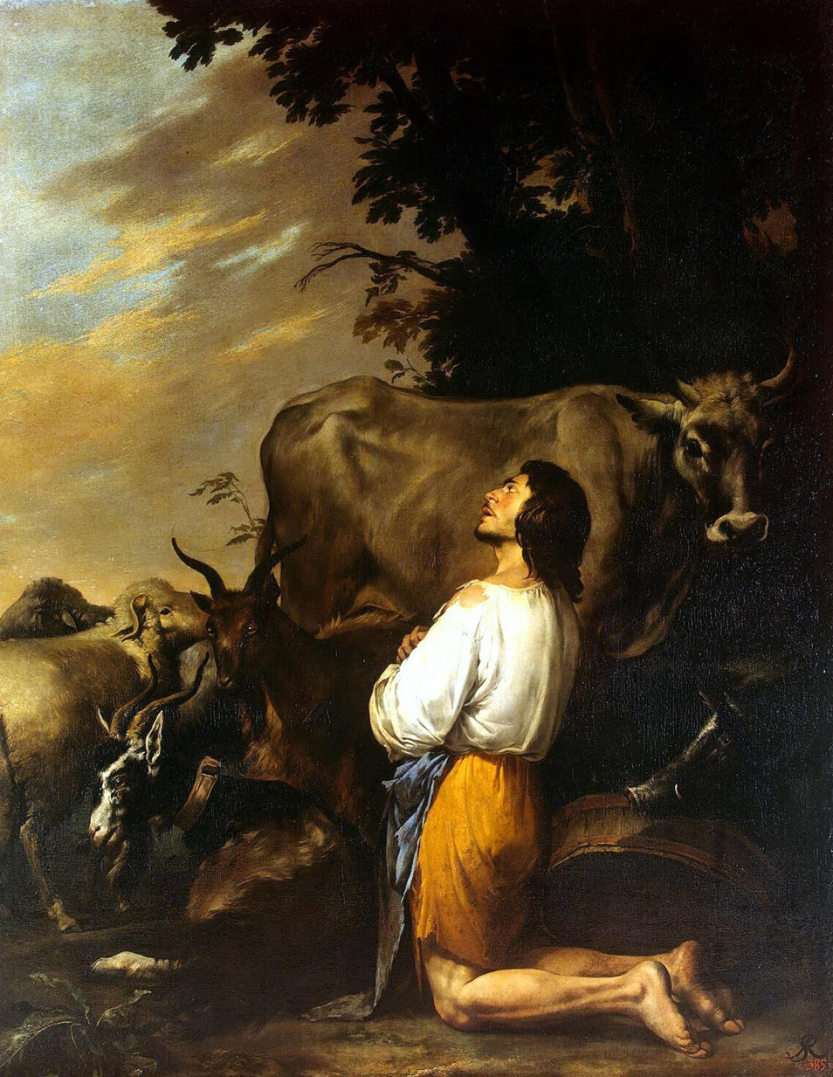
小兒子為什麼想要回家﹐因為他在心中遠遠地看見了父親的豐富。為什麼從前看不見﹑而現在看見了呢﹖因為在苦難中他改變了。他說﹐「我父親有多少的雇工﹐口糧有餘。」(路15.17)
The Prodigal Son
by Salvator Rosa 1650
at Hermitage

Slide 44
有兒子的名份之特權的人﹐我們看見什麼呢﹖
西1.19﹕父喜歡叫一切的豐盛在祂[基督]裏面居住。
西2.2-3﹕^{2.2}神的奧秘﹐就是基督﹔^{2.3}所積蓄的一切智慧知識﹐都在祂裏面藏著。
西2.9-10a﹕^{2.9}神本性一切的豐盛都有形有體地居住在基督裏面﹐^{2.10}你們在祂裏面也得了豐盛。

Slide 45
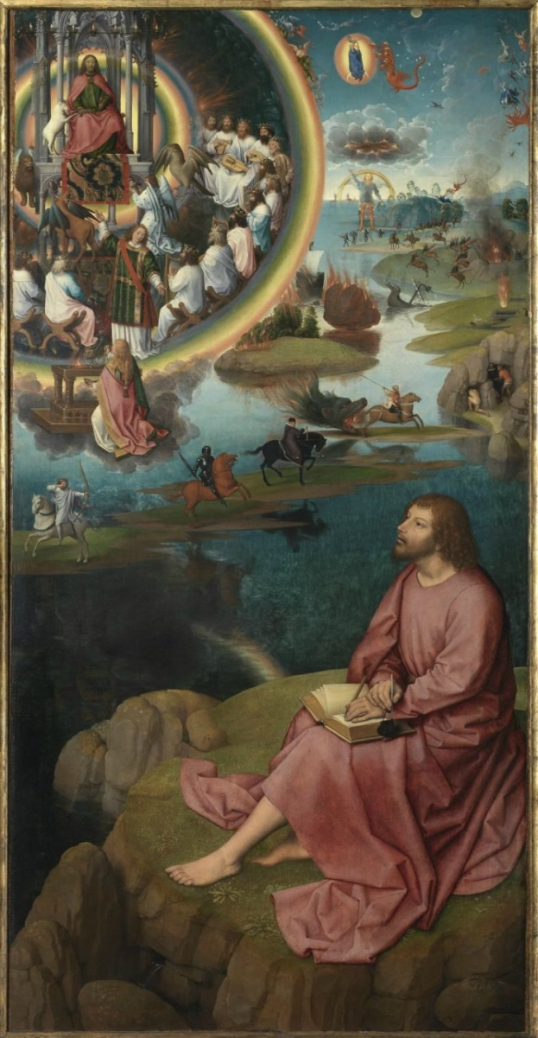
聖靈開我們的心眼﹐使我們看見在基督裏的恩召的指望﹑基業的豐盛﹑能力的浩大(弗1.18-19)﹐使我們以父為傲﹐不禁呼叫神為我們的阿爸父啊。這時﹐我們的心中也湧起渴慕﹐要得著祂要賜給我們諸般的豐盛。
St. John on Patmos
by Hans Memling c 1433 ~94

Slide 46
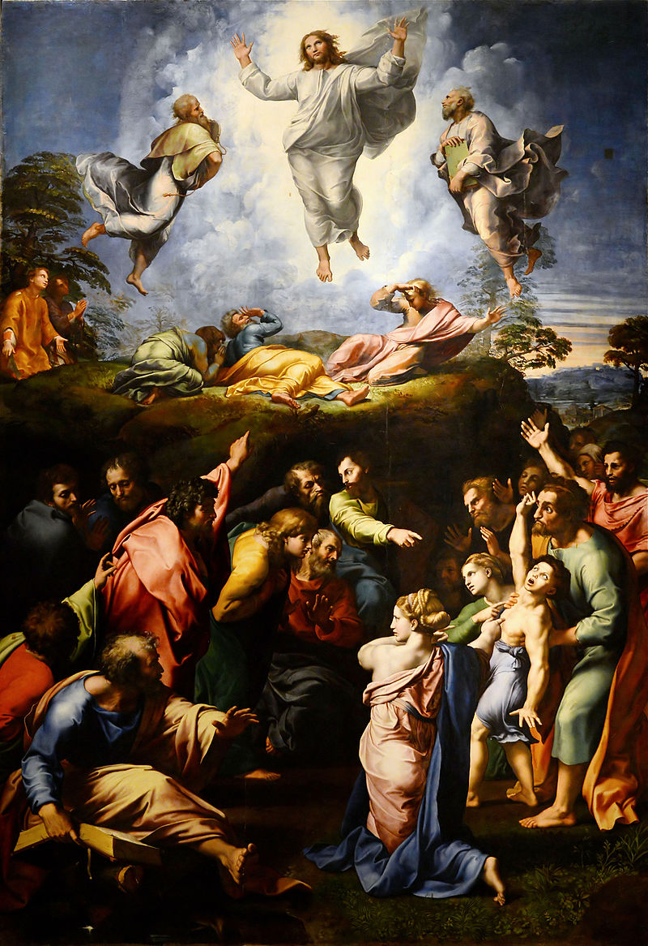
末世性的兒子的名份之恩典﹐會在今日帶動我們追求成聖與救恩的確據。加4.7的結論說﹐基督的降臨使我們成為神的兒子﹔不但如此﹐進一步使我們成為神的後嗣﹐可以承受神在基督裏一切的豐盛。 -- end
Transfiguration of Christ
by Raphael 1516~20
at Pinacoteca Vaticana, Vatican City

